Slide 1
МДОУ «Детский сад № 192»
Эмоциональное благополучие детей
г. Ярославль, 2016 год

Slide 2
«Только гармоничное взаимодействие интеллектуального и эмоционального развития может обеспечить успешное выполнение любых форм деятельности».

Slide 3
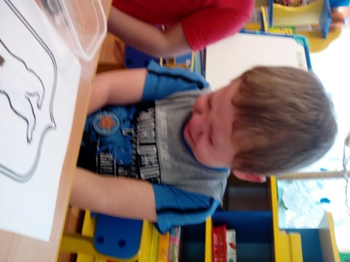
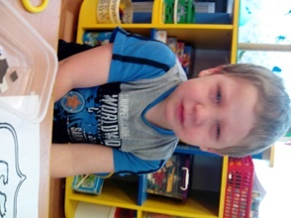
Современные дети зачастую длительное время находятся в состоянии стресса, что вызывает огромный эмоциональный дискомфорт, нарушение психического и физического здоровья.

Slide 4
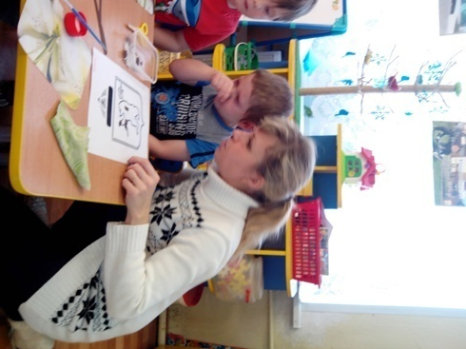
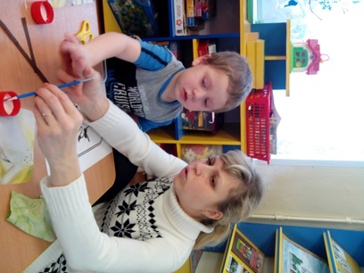
Все модификации дошкольного образования в основном направлены на интеллектуальное развитие детей, сохранение и укрепление их здоровья. Такая важная составляющая здоровья как эмоциональное благополучие зачастую упускается из вида.

Slide 5
Комфортное состояние дошкольника:
Спокоен
Жизнерадостен
Активен
Охотно включается в детскую деятельность и общение
Лёгок и инициативен в контактах со взрослыми
С удовольствием посещает детский сад

Slide 6
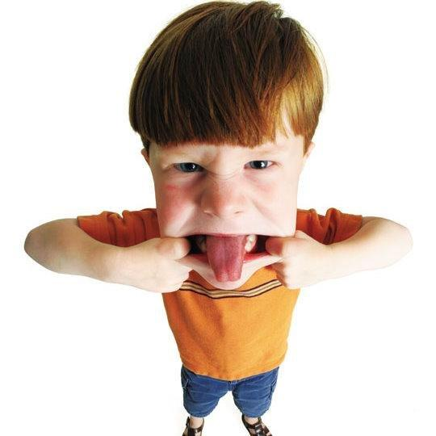
Дискомфортное состояние дошкольника:
Сторонится детей
Вялый
Робкий
Смущается при обращении к нему
Нерешителен
Тревожится в новых ситуациях
Безынициативен
В детский сад ходит по необходимости

Slide 7
Метод беседы
№ группы __________ Дата проведения опроса __________
Ты любишь ходить в детский сад? Да/нет. Почему?
Если бы ты мог остаться дома или пойти в детский сад, что бы ты сделал?
Что еще тебе нравится в детском саду (делать, какие занятия, во что играть и т.п.)?
Что еще тебе не нравится в детском саду (делать, какие занятия, во что играть и т.п.)?

Slide 8
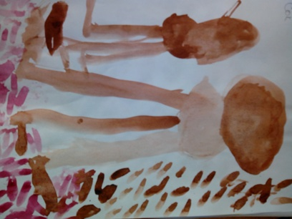
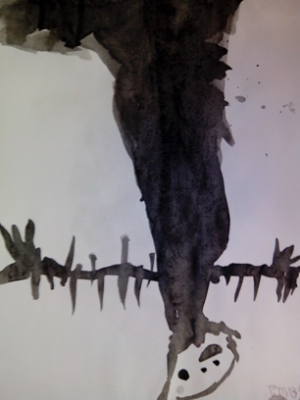
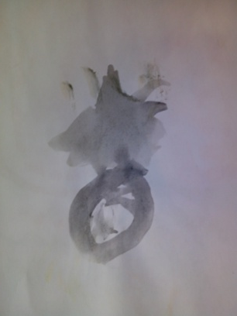
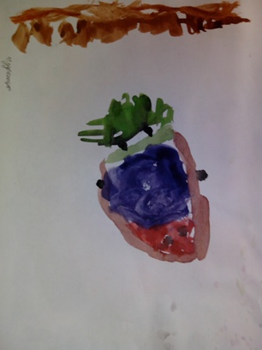
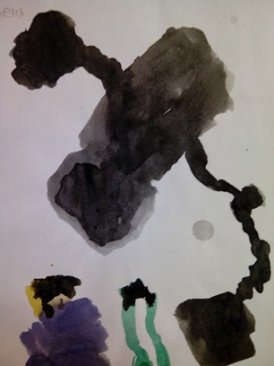
Метод рисунка
Сороконожка
Волк
Привидение
Привидение
Чудовище

Slide 9
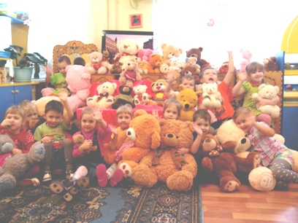
Эмоционально – благоприятная позиция воспитателя
Обеспечение эмоциональной релаксации, снятия эмоционального напряжения
Специально – организованная деятельность воспитателя и детей по формированию эмоционального благополучия.

Slide 10
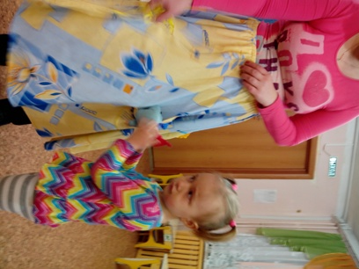
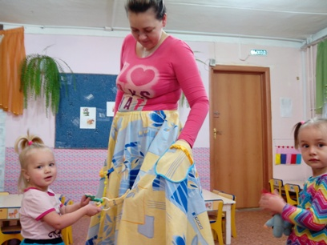
Работа педагога с использованием адаптационной юбки

Slide 11
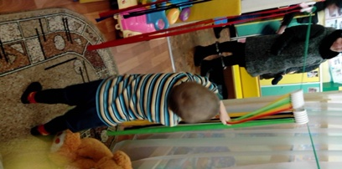
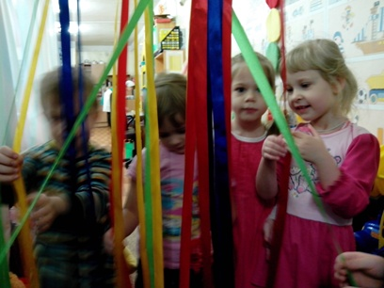
«Ворота настроения»

Slide 12
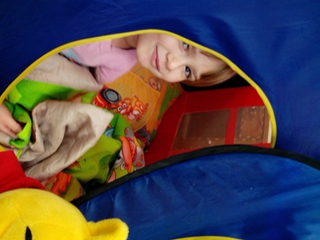
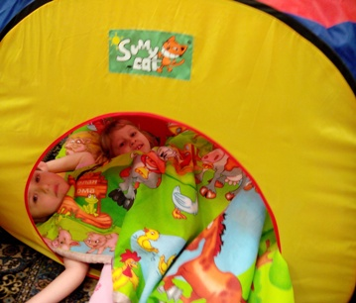
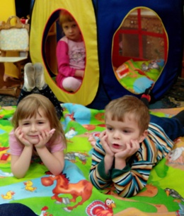
В уголке релаксации

Slide 13
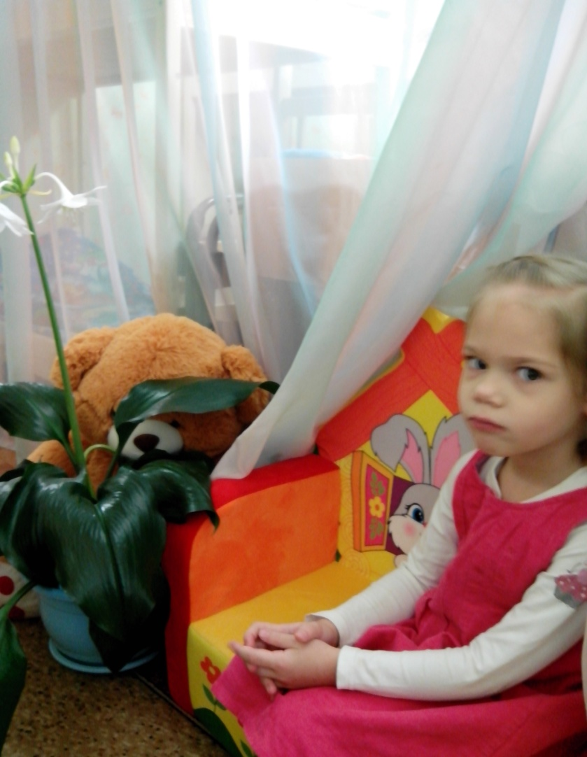
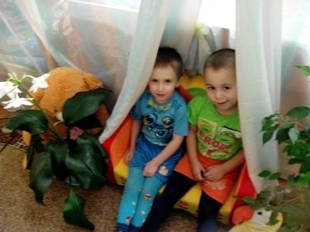
Минутки уединения

Slide 14
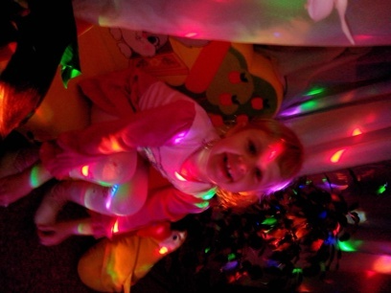
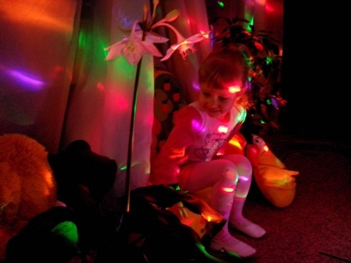
«Светорелакс»

Slide 15
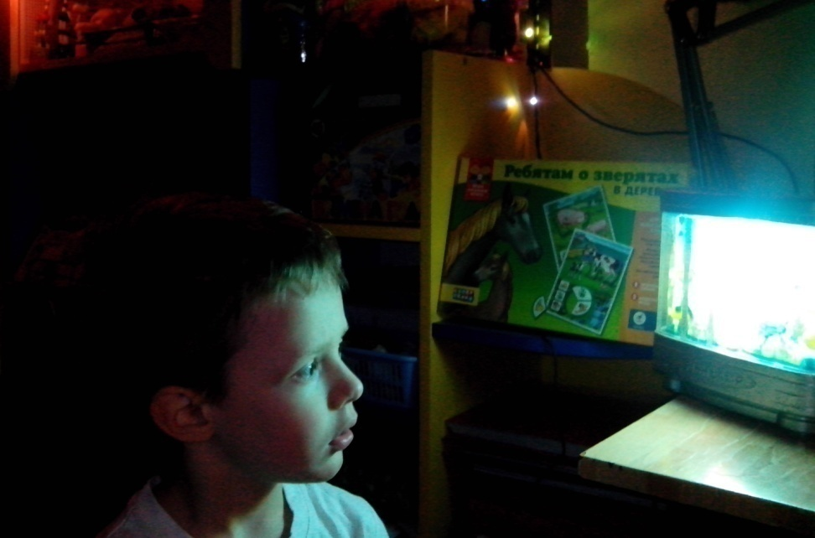
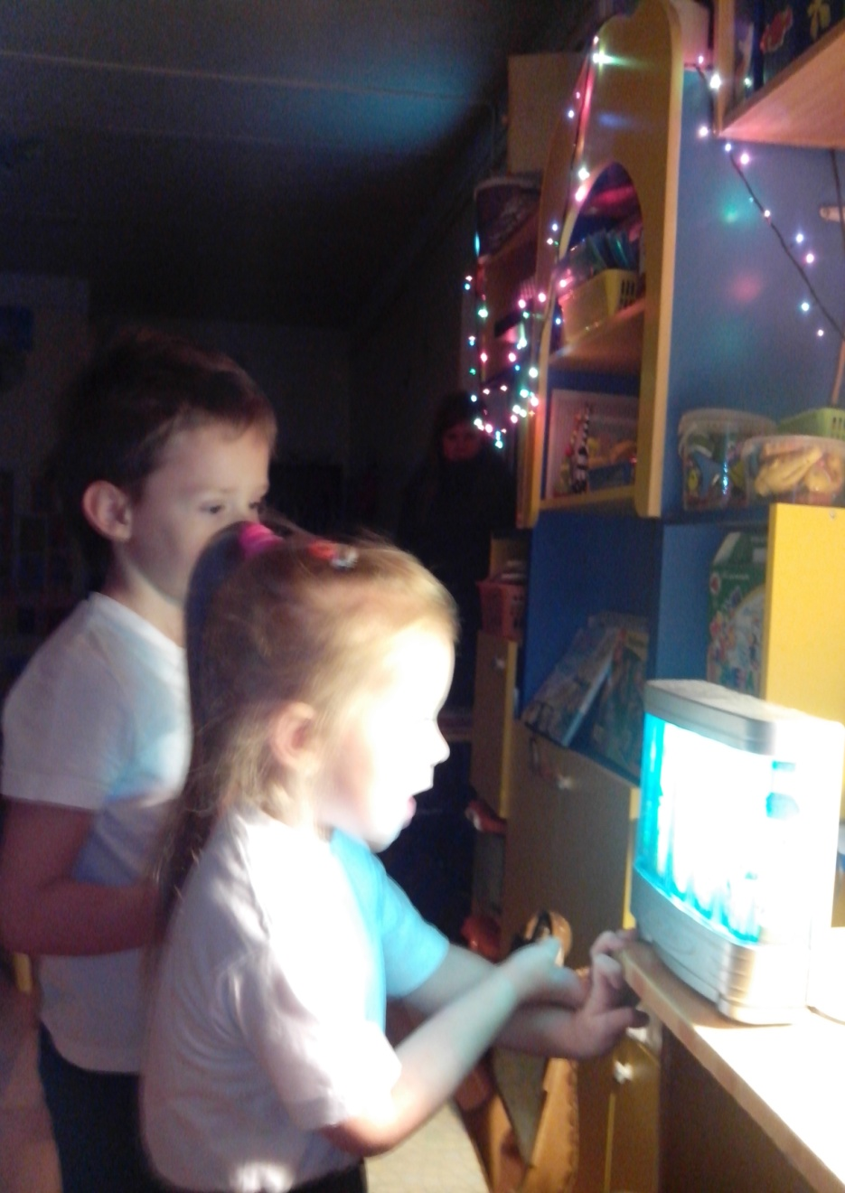
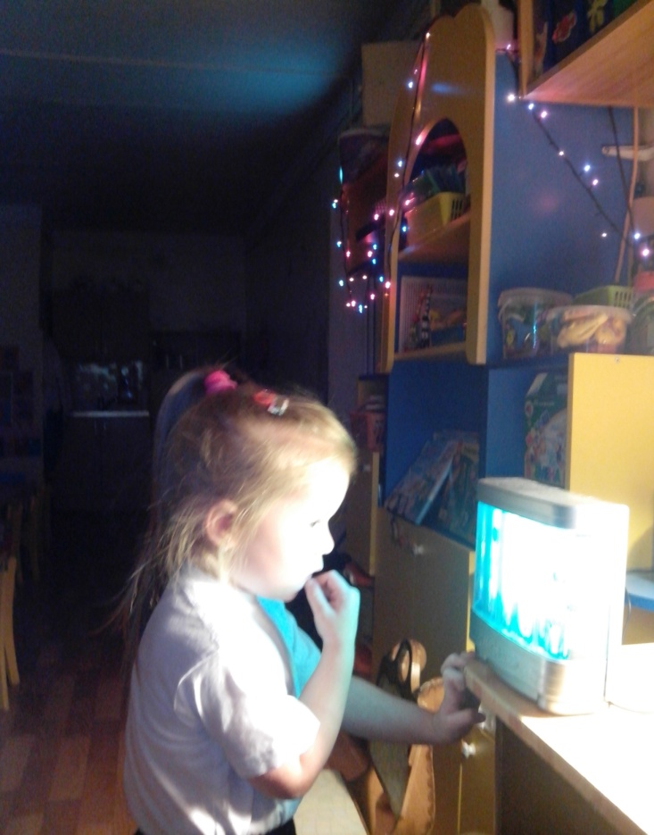
Приятный полумрак

Slide 16
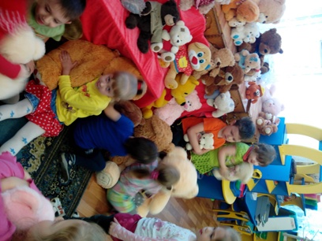
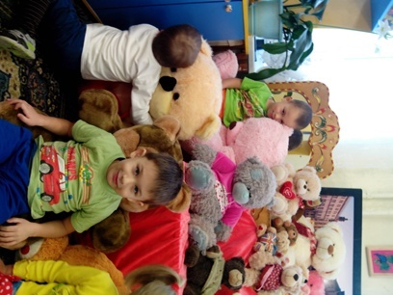
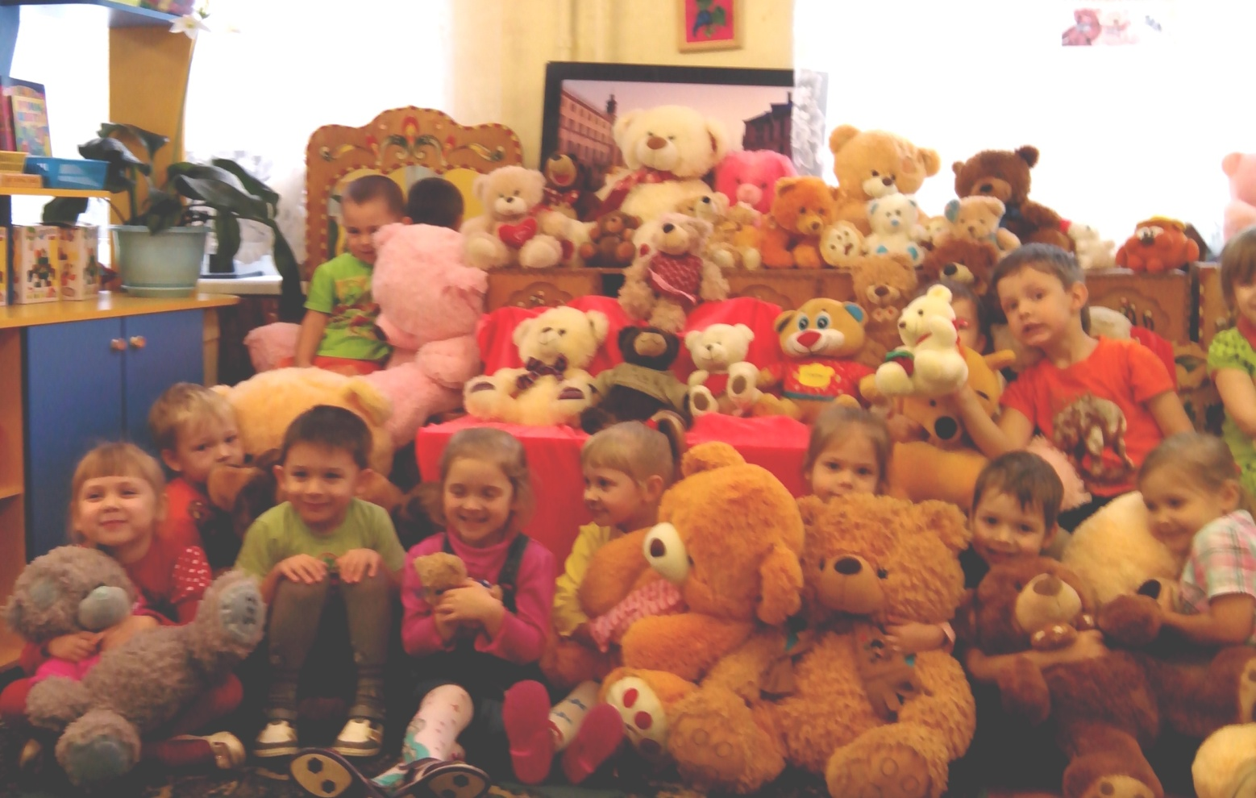
«Плюшрелакс»

Slide 17
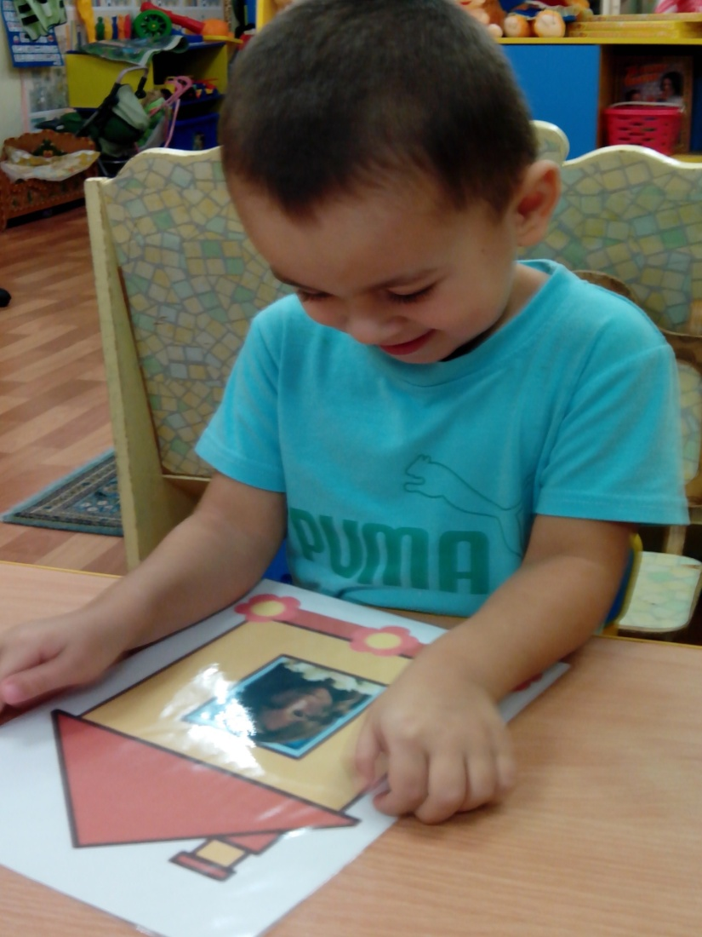
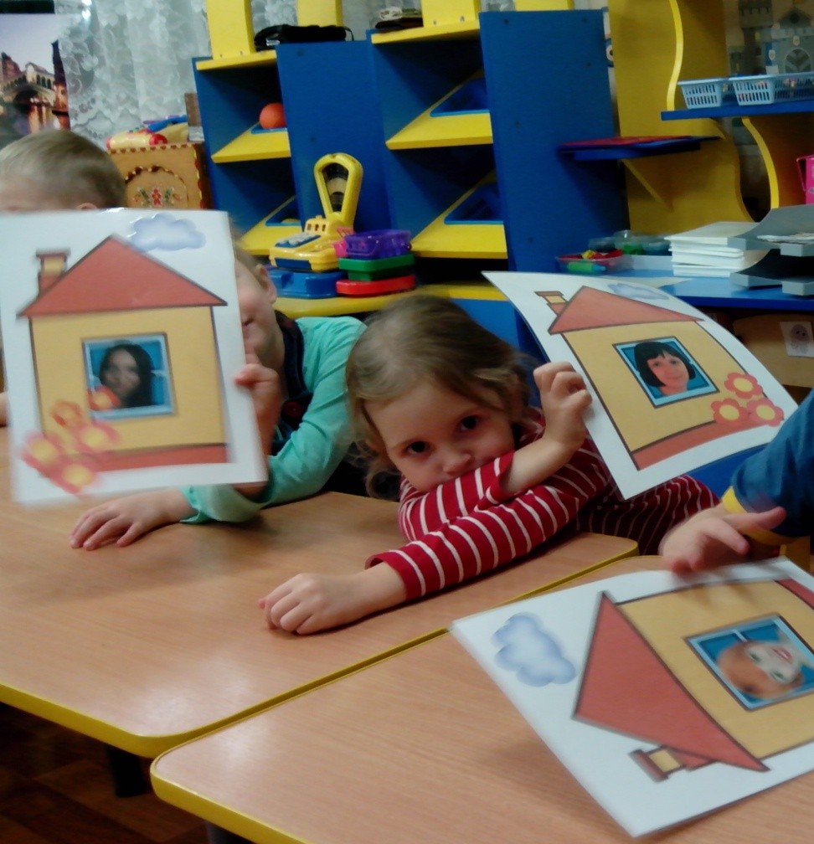
Скоро мама заберёт домой!

Slide 18
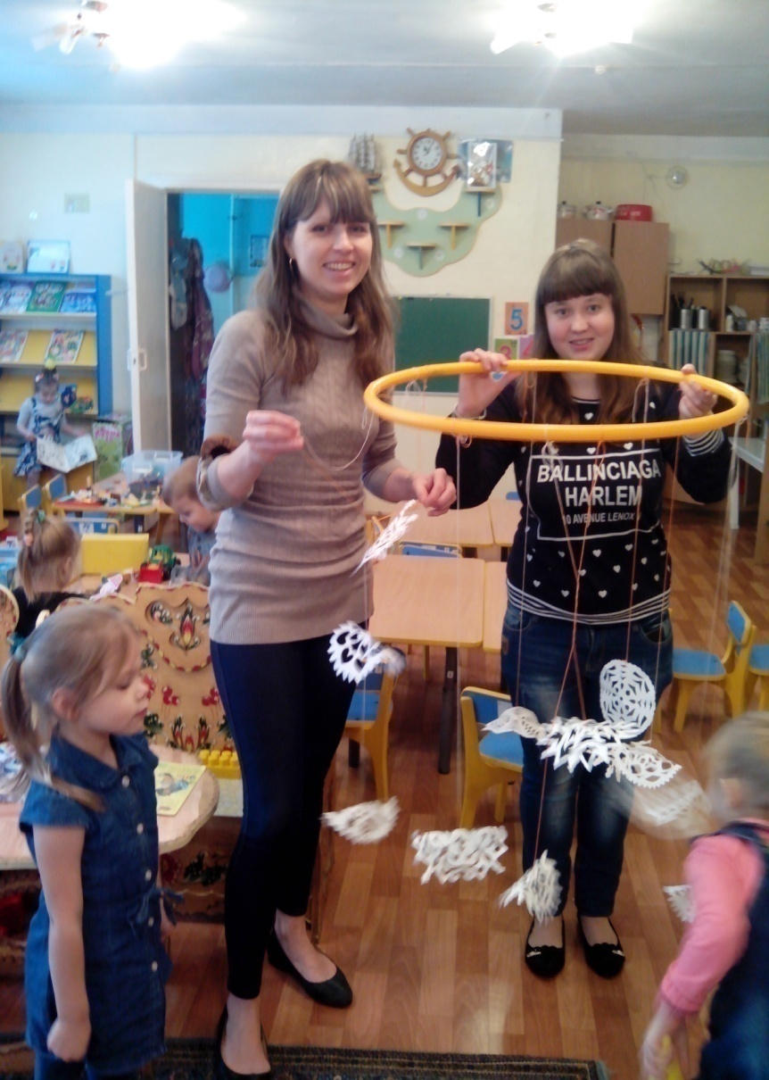
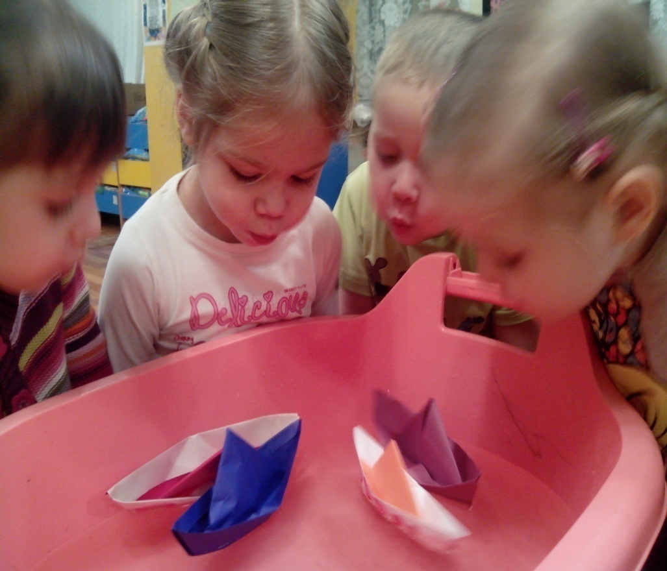
Дыхательные упражнения

Slide 19
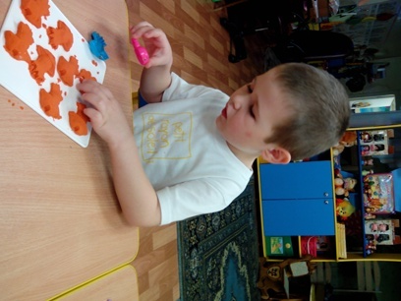
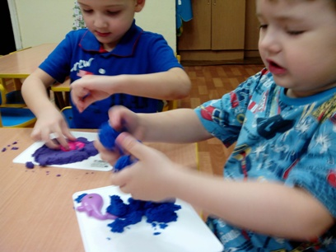
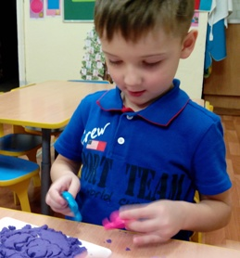
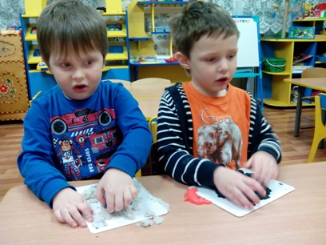
Игры с песком

Slide 20
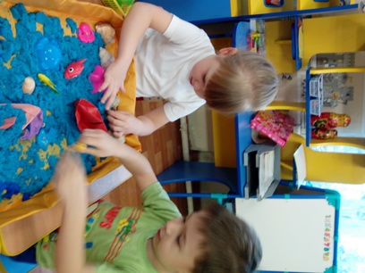
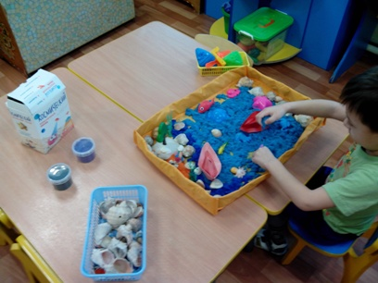
Песчаные сюжеты

Slide 21
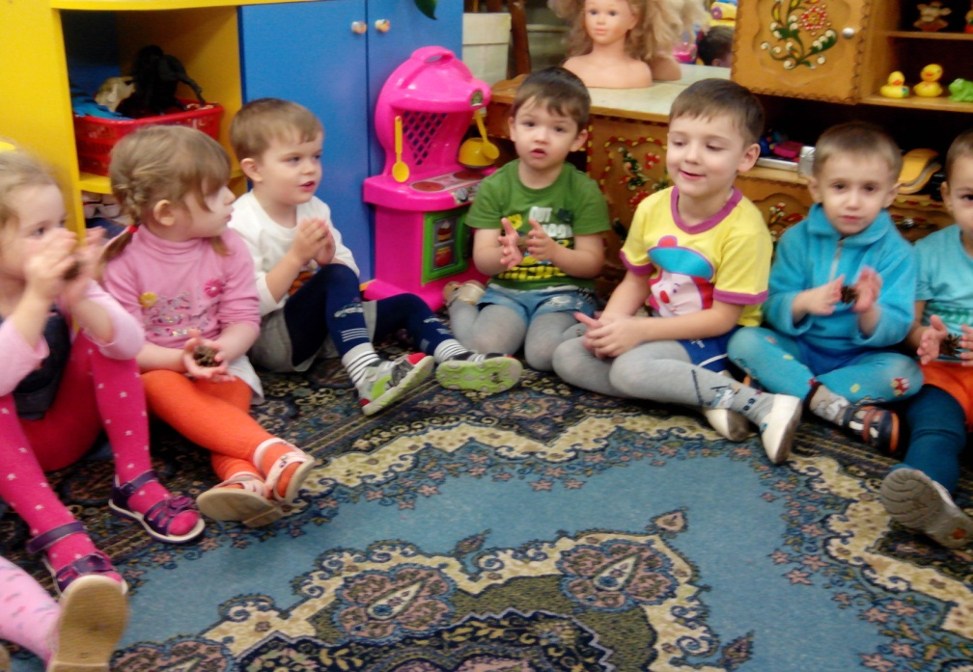
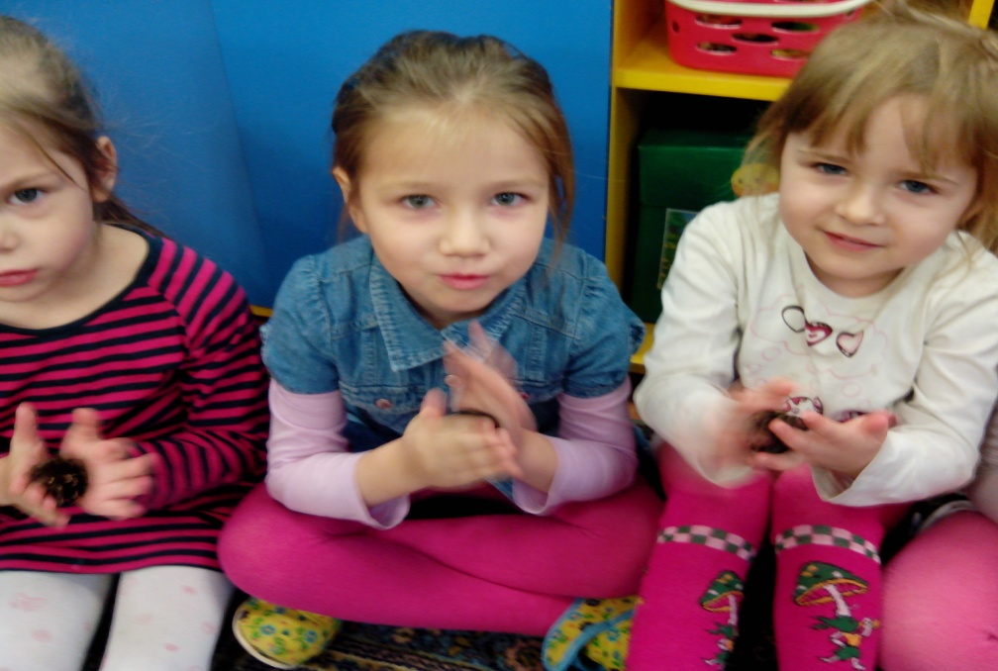
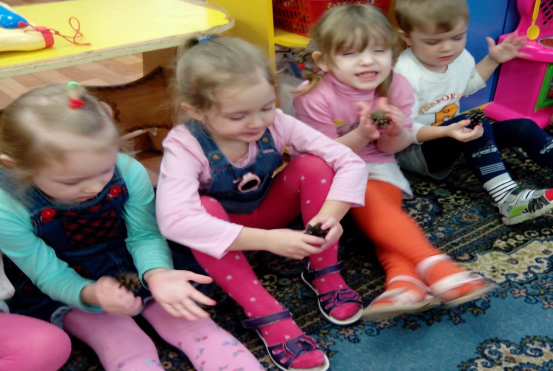
Расслабляющая гимнастика с природным материалом

Slide 22
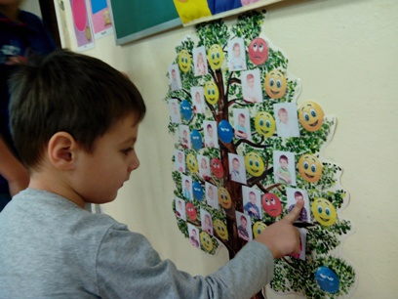
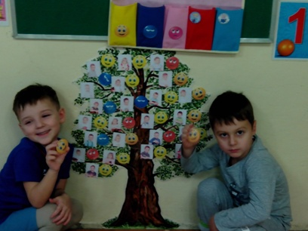
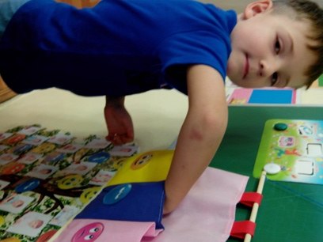
«Дерево эмоций»

Slide 23
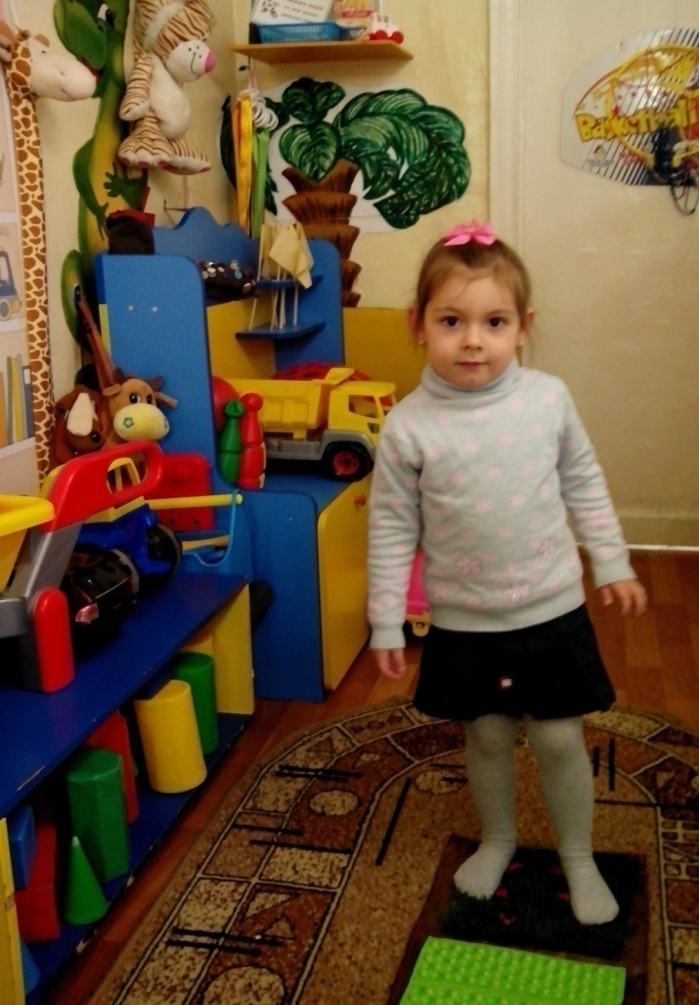
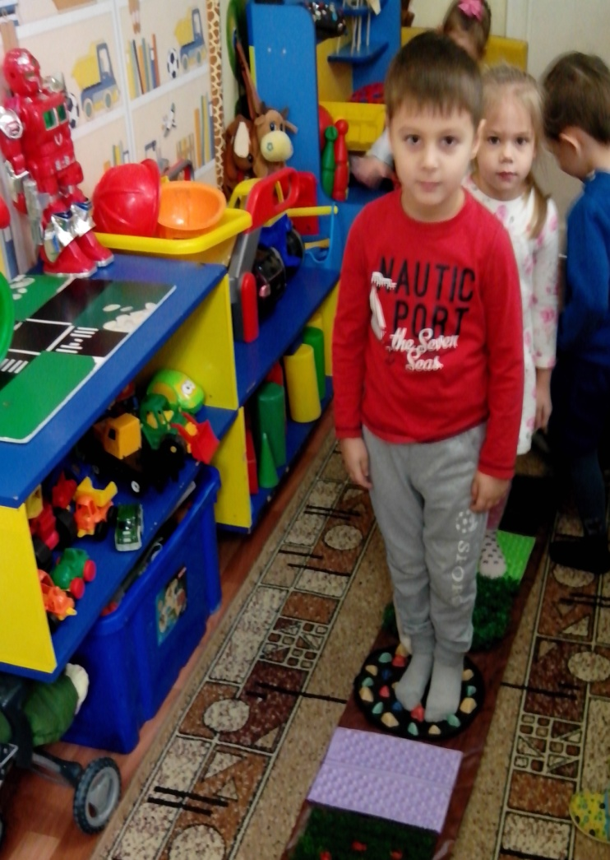
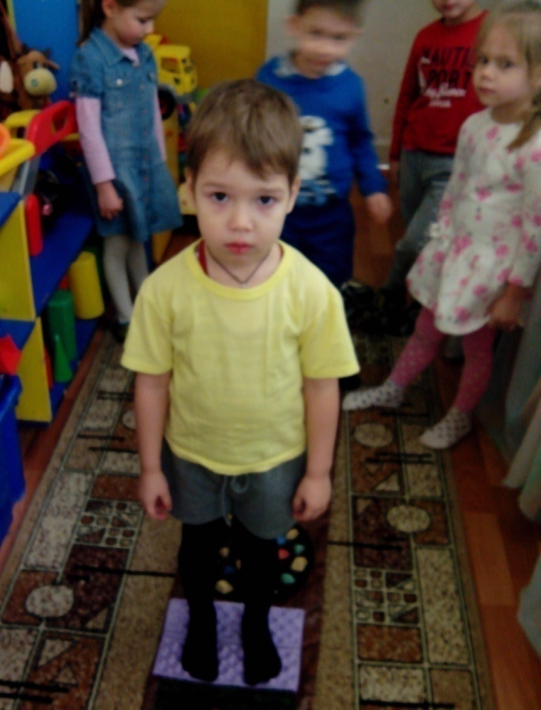
На «коврике обиды»

Slide 24
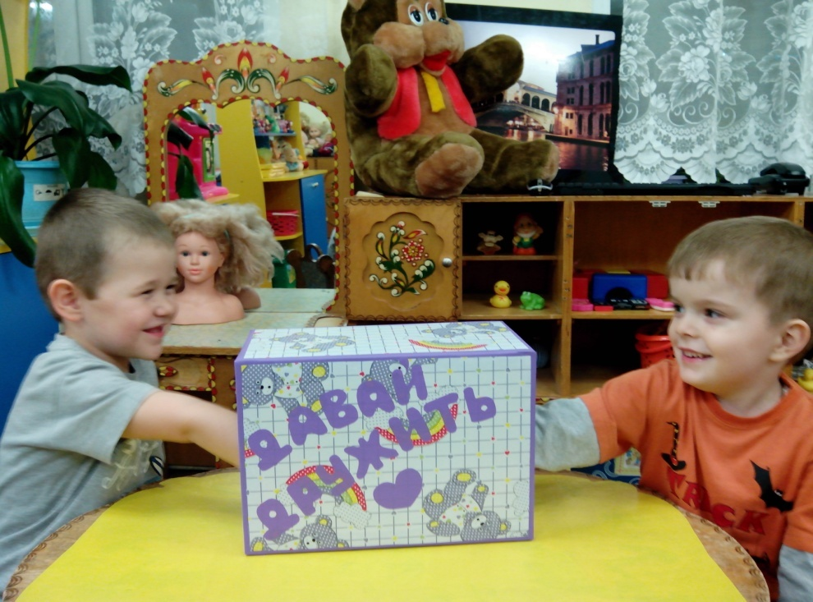
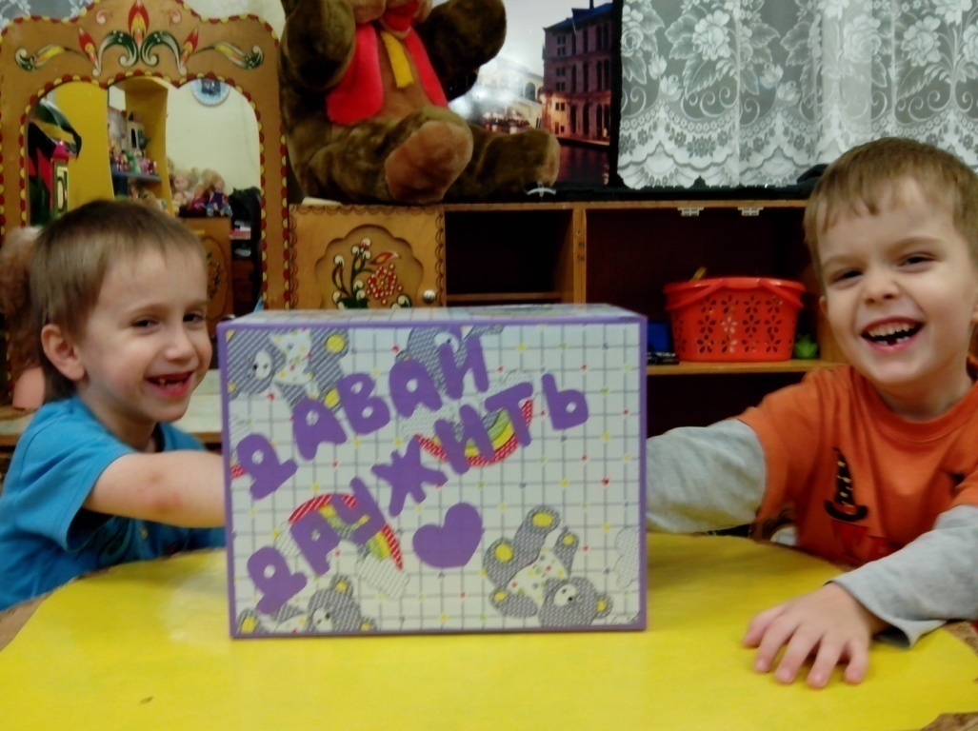
С «коробкой дружбы» мириться веселее

Slide 25
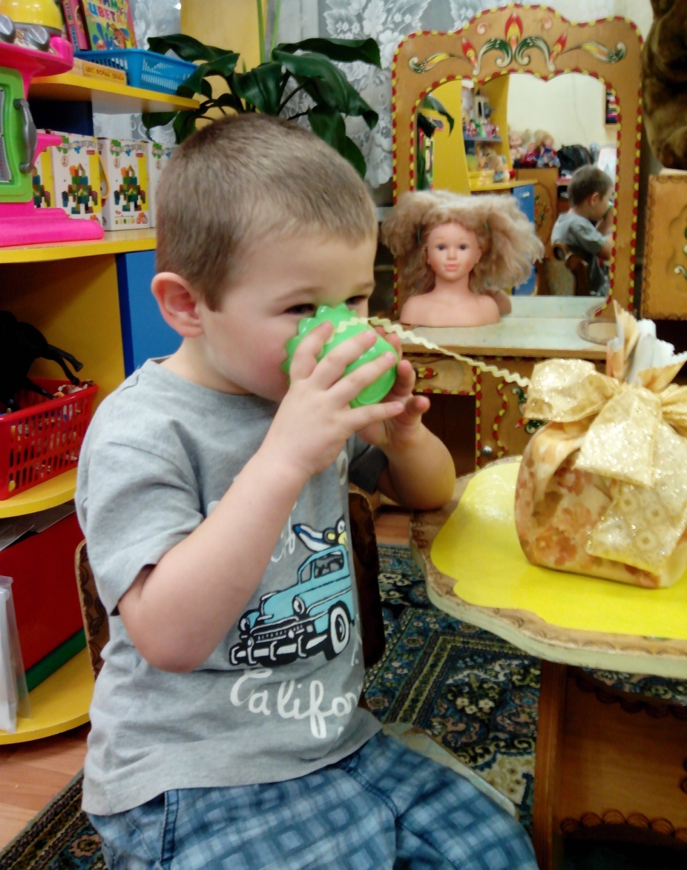
Все жалобы и обиды можно рассказать «волшебному мешочку»

Slide 26
С антистрессовыми
подушками

Slide 27
Изучаем азбуку эмоций

Slide 28
«Психогимнастика»

Slide 29
«Выбери эмоцию»: учимся различать и проявлять эмоции

Slide 30
Управление тонусом мышц

Slide 31
Активизация тактильных ощущений

Slide 32
Игровые упражнения

Slide 34
Учимся сочувствовать

Slide 35
Элементы эмоциональной разгрузки на физкультуре

Slide 36
«Колючий мячик» – массаж и релаксация

Slide 37
Какими нас хотят видеть дети:
Высокий уровень сопереживания
Эмоциональная речь
Принятие и любовь
Контакт на уровне глаз
Радость от присутствия детей
Образец поведения
Материнская функция
Интересные занятия и обучающие смоделированные ситуации

Slide 38
СПАСИБО ЗА ВНИМАНИЕ !

